Slide 1
4
埃尔米特插值

Slide 2



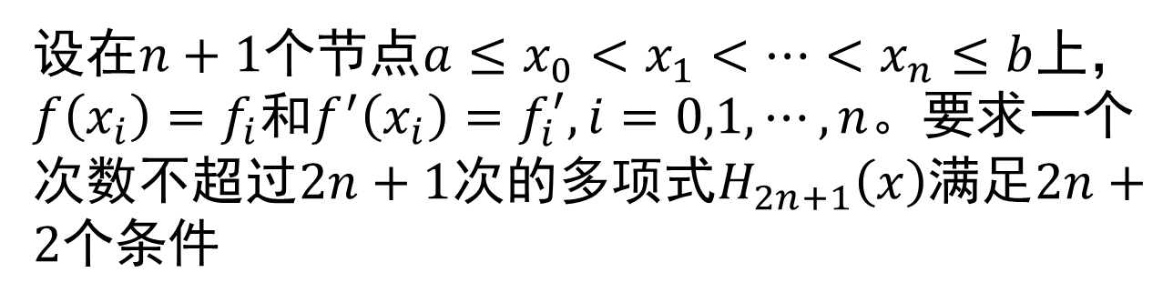





1
Hermite插值
不少插值问题不仅要求在节点上函数值相等,而且还要求导数值相等,甚至要求高价导数值也相等.满足这种要求的插值多项式称为埃尔米特(Hermite)插值多项式。
设在$n+1$个节点$a≤x_{0}<x_{1}<⋯<x_{n}≤b$上，$f\left(x_{i}\right)=f_{i}$和$f^{′}\left(x_{i}\right)=f_{i}^{′}, i=0,1,⋯,n$。要求一个次数不超过$2n+1$次的多项式$H_{2n+1}\left(x\right)$满足$2n+2$个条件
$$=$$
$$f_{i}^{′}, i$$
$$=$$
$$0,1,⋯n$$
$$\left(4.1\right)$$
$$H_{2n+1}\left(x_{i}\right)$$
$$=$$
$$f_{i}, H_{2n+1}^{′}\left(x_{i}\right)$$

Slide 3
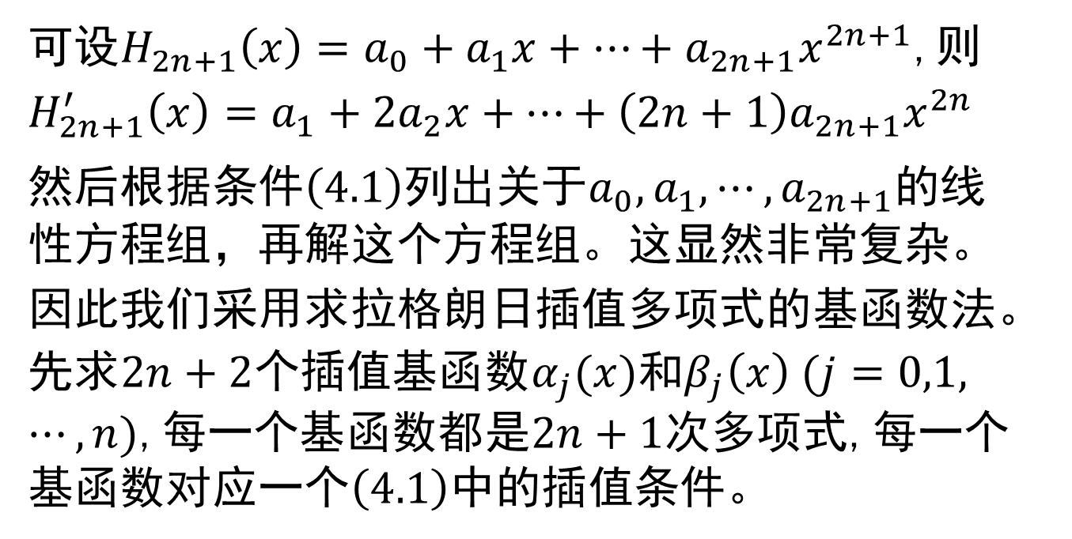
1
Hermite插值
可设$H_{2n+1}\left(x\right)=a_{0}+a_{1}x+⋯+a_{2n+1}x^{2n+1}$,则
$$H_{2n+1}^{′}\left(x\right)=a_{1}+2a_{2}x+⋯+\left(2n+1\right)a_{2n+1}x^{2n}$$
然后根据条件$\left(4.1\right)$列出关于$a_{0},a_{1},⋯,a_{2n+1}$的线性方程组，再解这个方程组。这显然非常复杂。
因此我们采用求拉格朗日插值多项式的基函数法。
先求$2n+2$个插值基函数$α_{j}(x)$和$β_{j}\left(x\right) (j=0,1,$
$⋯,n)$,每一个基函数都是$2n+1$次多项式,每一个基函数对应一个$\left(4.1\right)$中的插值条件。
为此，我们要求它们满足：

Slide 4
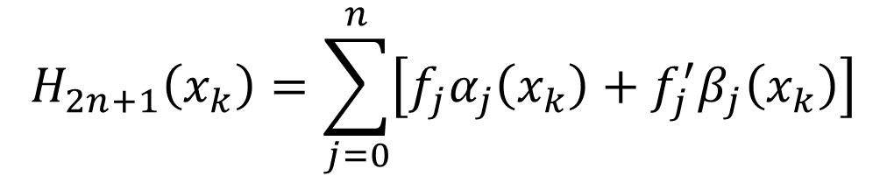

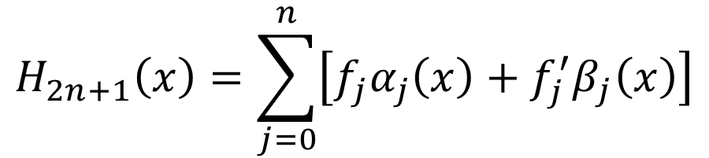
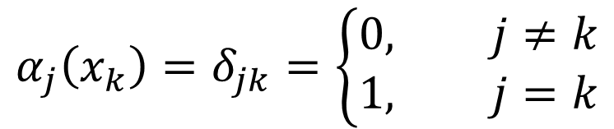






1
Hermite插值
$$α_{j}\left(x_{k}\right)=δ_{jk}=\left\{\begin{aligned}0, j≠k \\ 1, j=k\end{aligned}\right.$$
$$α_{j}^{′}\left(x_{k}\right)=0$$
$$\left(4.2\right)$$
$$β_{j}\left(x_{k}\right)=0$$
$$β_{j}^{′}\left(x_{k}\right)=δ_{jk}$$
$$\left(j,k=0,1,⋯,n\right)$$
$$H_{2n+1}\left(x\right)=\sum_{j=0}^{n}{\left[f_{j}α_{j}\left(x\right)+f_{j}^{′}β_{j}\left(x\right)\right]}$$
$$H_{2n+1}\left(x_{k}\right)=\sum_{j=0}^{n}{\left[f_{j}α_{j}\left(x_{k}\right)+f_{j}^{′}β_{j}\left(x_{k}\right)\right]}$$
$$=f_{k}$$
$$H_{2n+1}^{′}\left(x_{k}\right)=f_{k}^{′}$$

Slide 5
















































1
Hermite插值
由条件$\left(4.2\right)$可知，$x_{0},⋯,x_{j−1},x_{j+1},⋯,x_{n}$都是$α_{j}\left(x\right)$的二重根。
因此，
$${\left( \right)}^{2}$$
$$⋯$$
$$x$$
$$−x_{j−1}$$
$${\left( \right)}^{2}$$
$$x$$
$${\left( \right)}^{2}$$
$$−x_{j+1}$$
$$x$$
$$−x_{0}$$
$$⋯$$
$${\left( \right)}^{2}$$
$$x$$
$$−x_{n}$$
是$α_{j}\left(x\right)$因子。
而拉格朗日插值基函数
$$−x_{j−1}$$
$$−x_{j+1}$$
$$−x_{0}$$
$$⋯$$
$$x$$
$$x$$
$$⋯$$
$$x$$
$$−x_{n}$$
$$x$$
$$l_{j}\left(x\right)$$
$$=$$
$$x_{j}$$
$$−x_{0}$$
$$⋯$$
$$x_{j}$$
$$−x_{j−1}$$
$$x_{j}$$
$$−x_{j+1}$$
$$⋯$$
$$x_{j}$$
$$−x_{n}$$
因此，$l_{j}^{2}\left(x\right)$是$α_{j}\left(x\right)$的因子。

Slide 6
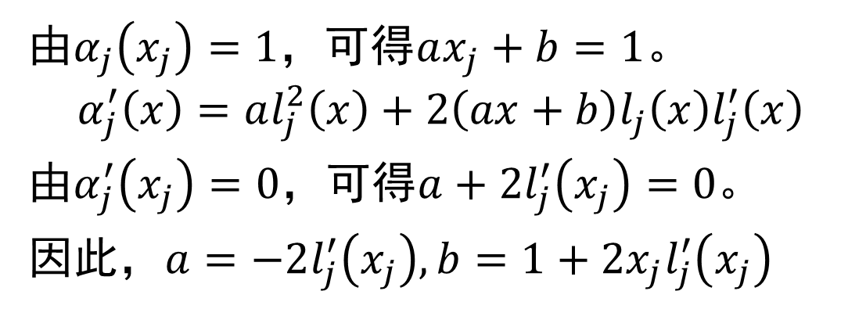

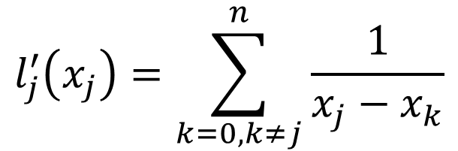
1
Hermite插值
可设$α_{j}\left(x\right)=\left(ax+b\right)l_{j}^{2}\left(x\right)$。
由$α_{j}\left(x_{j}\right)=1$，可得$ax_{j}+b=1$。
$$α_{j}^{′}\left(x\right)=al_{j}^{2}\left(x\right)+2\left(ax+b\right)l_{j}\left(x\right)l_{j}^{′}\left(x\right)$$
由$α_{j}^{′}\left(x_{j}\right)=0$，可得$a+2l_{j}^{′}\left(x_{j}\right)=0$。
因此，$a=−2l_{j}^{′}\left(x_{j}\right), b=1+2x_{j}l_{j}^{′}\left(x_{j}\right)$
$$α_{j}\left(x\right)=\left[1−2\left(x−x_{j}\right)l_{j}^{′}\left(x_{j}\right)\right]l_{j}^{2}\left(x\right)$$
$$l_{j}^{′}\left(x_{j}\right)=\sum_{k=0,k≠j}^{n}{\frac{1}{x_{j}−x_{k}}}$$

Slide 7

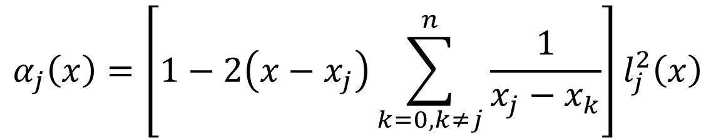
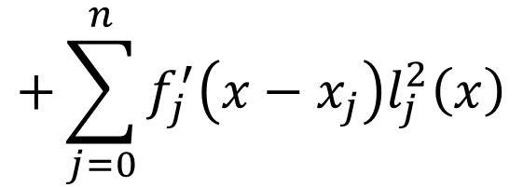
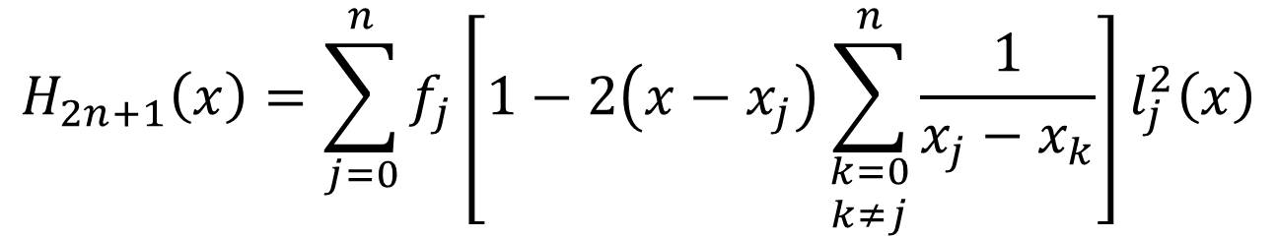
1
Hermite插值
$$α_{j}\left(x\right)=\left[1−2\left(x−x_{j}\right)\sum_{k=0,k≠j}^{n}{\frac{1}{x_{j}−x_{k}}}\right]l_{j}^{2}\left(x\right)$$
类似地，可以求出$β_{j}\left(x\right)=\left(x−x_{j}\right)l_{j}^{2}\left(x\right)$
$$H_{2n+1}\left(x\right)=\sum_{j=0}^{n}{f_{j}\left[1−2\left(x−x_{j}\right)\sum_{\begin{aligned}k=0 \\ k≠j\end{aligned}}^{n}{\frac{1}{x_{j}−x_{k}}}\right]l_{j}^{2}\left(x\right)}$$
$$+\sum_{j=0}^{n}{f_{j}^{′}\left(x−x_{j}\right)l_{j}^{2}\left(x\right)}$$

Slide 8




1
Hermite插值
下面证明满足插值条件$\left(4.1\right)$的插值多项式是唯一的。用反证法。
假设$H_{2n+1}\left(x\right)$和$G_{2n+1}\left(x\right)$都满足条件$\left(4.1\right)$。
$$φ\left(x\right)=H_{2n+1}\left(x\right)−G_{2n+1}\left(x\right)$$
$$φ\left(x_{i}\right)=0, φ^{′}\left(x_{i}\right)=0, i=0,1,⋯,n$$
因此，$x_{0},x_{1},⋯,x_{n}$都是$φ\left(x\right)$的二重根。
$φ\left(x\right)$至少有$2n+2$重根。
但$φ\left(x\right)$是不超过$2n+1$次的多项式。
故$φ\left(x\right)≡0$。$H_{2n+1}\left(x\right)≡G_{2n+1}\left(x\right)$

Slide 9

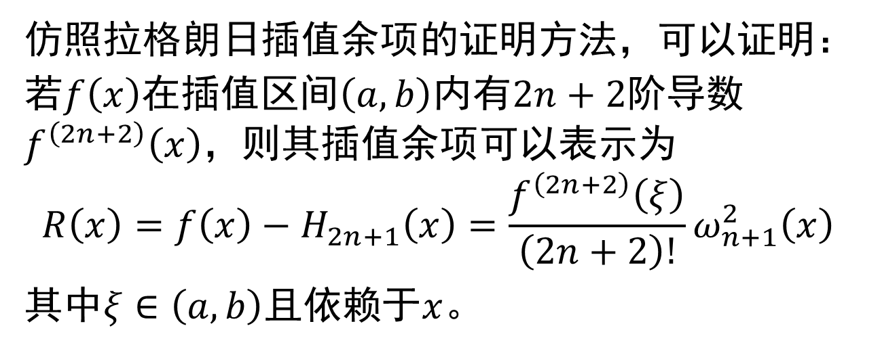
1
Hermite插值
仿照拉格朗日插值余项的证明方法，可以证明：
若$f\left(x\right)$在插值区间$\left(a,b\right)$内有$2n+2$阶导数$f^{\left(2n+2\right)}\left(x\right)$，则其插值余项可以表示为
$$R\left(x\right)=f\left(x\right)−H_{2n+1}\left(x\right)=\frac{f^{\left(2n+2\right)}\left(ξ\right)}{\left(2n+2\right)!}ω_{n+1}^{2}\left(x\right)$$
其中$ξ∈\left(a,b\right)$且依赖于$x$。
当$n=1$时，应用广泛的三次埃尔米特插值多项式为

Slide 10

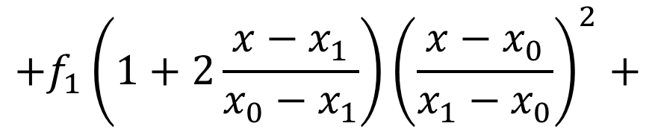

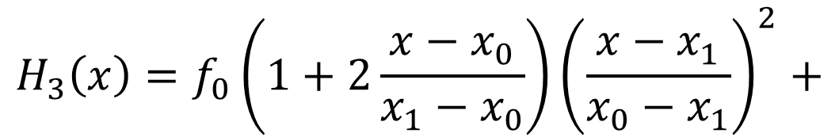


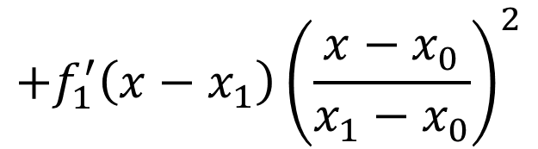

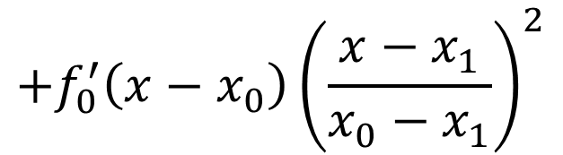

1
Hermite插值
$$H_{3}\left(x\right)=f_{0}\left(1+2\frac{x−x_{0}}{x_{1}−x_{0}}\right){\left(\frac{x−x_{1}}{x_{0}−x_{1}}\right)}^{2}+$$
$$+f_{1}\left(1+2\frac{x−x_{1}}{x_{0}−x_{1}}\right){\left(\frac{x−x_{0}}{x_{1}−x_{0}}\right)}^{2}+$$
$$+f_{0}^{′}\left(x−x_{0}\right){\left(\frac{x−x_{1}}{x_{0}−x_{1}}\right)}^{2}$$
$$+f_{1}^{′}\left(x−x_{1}\right){\left(\frac{x−x_{0}}{x_{1}−x_{0}}\right)}^{2}$$
$$R_{3}\left(x\right)$$
$$=$$
$$f\left(x\right)$$
$$−H_{3}\left(x\right)$$
$$=\frac{f^{\left(4\right)}\left(ξ\right)}{4!}{\left(x−x_{0}\right)}^{2}{\left(x−x_{1}\right)}^{2},$$
$$ξ∈\left(x_{0},x_{1}\right)$$

